Slide 1
그린컴퓨터아카데미 신촌 · 키오스크 풀스택 개발자 양성과정
ASAK : 샐러드 스마트 키오스크
A Salad A Kiosk — 복잡한 샐러드 커스터마이징을 더 정확하고 편리한 주문 경험으로
TEAM 다비치
이하진 · 김나연
다비치(ASAK 샐러드스마트 키오스크) · 2026.06.29 ~ 2026.09.02
Notes:
표지. ASAK = A Salad A Kiosk. 팀 다비치 · 이하진·김나연. AI 추천·무인결제 완성 표현 금지.

Slide 2
목차
01
프로젝트 개요
Why — 프로젝트를 시작한 이유
02
팀 구성 및 역할
Who — 역할 및 담당 기능
03
수행 절차 및 방법
How — 설계부터 구현까지
04
프로젝트 수행 경과
Build — 주요 기능 및 결과물
05
자체 평가
Review — 성과와 개선 방향
Notes:
목차. Why → Who → How → Build → Review 다섯 단계로 발표한다.

Slide 3
프로젝트 개요
01 프로젝트 개요
복잡한 샐러드 옵션을 쉽고 정확하게 선택할 수 있는 스마트 키오스크 서비스를 구현했습니다.
01
02
03
04
05
주제 ·
기획 의도
특화 ·
차별화
프로젝트 내용
활용 기술 ·
자료
활용 방안 및
기대 효과
샐러드는 메뉴 선택 이후에도 옵션 추가, 재료 제외, 수량 조절 등여러 선택 과정이 필요합니다.
ASAK는 이러한 복잡한 주문 과정을 단계별로 구성해사용자의 주문 실수를 줄이는 것을 목표로 했습니다.
메뉴별 옵션 정책, 제외 가능한 재료, 품절 상태와 수량 제한을 주문 화면뿐 아니라 서버 검증도 동일하게 적용했습니다.
주문 결과는 관리자 화면에서 확인할 수 있도록 구성했습니다.
Kiosk
프론트엔드
고객은 복잡한 옵션을 순서대로 쉽게 선택하고,
관리자는 주문과 메뉴 상태를 하나의 운영 화면에서 확인할 수 있습니다.
이를 통해 주문 과정에서 발생할 수 있는 입력 오류를 줄이고자 했습니다.
Home · 목록 · 상세
장바구니 · 결제
React · React Router
Zustand · Axios · Vite
Admin
백엔드 · DB
Live 주문 · 주문 관리
메뉴 관리 · 품절
Spring Boot · Java
MyBatis · MySQL
Backend
협업 · 문서
메뉴 · 옵션 · 주문
검증 API
Figma · Bruno · GitHub
Product Bible · WBS
ASAK 스마트 키오스크 · 그린컴퓨터아카데미 신촌
03
Notes:
개요. 셀프오더 트렌드 중 ‘정확한 커스터마이징’에 집중. AI 추천·성과 수치 금지.

Slide 4
프로젝트 팀 구성 및 역할
02 팀 구성
2인 팀으로 구성하여 Kiosk와 Admin을 중심으로 역할을 분담하고, API 연동과 통합 테스트는 함께 진행했습니다.
이하진
김나연
Admin · Documentation
Kiosk · QA
Admin 화면 기획 및 구현
Live 주문 · 주문 관리 · 메뉴 · 품절 관리
관리자 API 연동 및 DB 구조 반영
Figma · Screen Bible · WBS · 발표 자료 관리
Kiosk 주문 프로세스 및 옵션 UI 구현
필수/선택 옵션 · 재료 제외 · 수량 제한 처리
장바구니 · 결제 · 완료 · 타임아웃 화면 구현
API 연동 및 테스트 · 시연 시나리오 검증
기능별 역할을 분담하되, 통합 및 최종 검증은 공동으로 진행했습니다.
ASAK 스마트 키오스크 · 그린컴퓨터아카데미 신촌
04
Notes:
팀. 역할은 화면·API 단위. 통합·발표는 공동.

Slide 5
프로젝트 수행 절차 및 방법
03 수행 절차
요구사항과 문서를 먼저 정의한 뒤
화면 구현 → API/DB 연동 → RTOS 연동 → 통합 테스트 순으로 진행했습니다.
기획 · 요구사항
Kiosk 화면 구현
API 계약 · 백엔드
RTOS 연동
6/29~7/12
7/13~7/22
7/23~7/31
8/17~8/21
01
02
03
04
05
06
07
08
UI · DB · Figma 설계
Admin 화면 구현
실 API · DB 연동
통합 테스트 · 문서화
7/6~7/19
7/20~8/7
8/3~8/14
8/24~9/1
총 개발기간
2026.06.29 ~ 2026.09.02 (9주 · ISO W27~W36)
ASAK 스마트 키오스크 · 그린컴퓨터아카데미 신촌
05
Notes:
절차. 문서 선행 후 화면·서버를 연결한다. 8/3~8/14 실 API·DB 연동, 8/17~8/21 RTOS, 8/24 이후 통합 테스트·문서화 순서.

Slide 6
프로젝트 수행 경과 요약
04 수행 경과
프로젝트 수행 과정과 결과를 기술 · 핵심 기능 · 개발 프로세스 · 피드백 반영 · 산출물의 5가지 관점에서 정리했습니다.
01
02
03
04
05
활용 기술 및
구현 방법
핵심 기능 및
구현 화면
수행 프로세스
피드백 및
반영 내용
결과물
첨부 자료
React 기반 Kiosk/Admin과 Spring Boot · MyBatis · MySQL을 활용한 서비스 구조
옵션 · 재료 제외 · 수량 선택부터 장바구니와 관리자 주문 관리까지
요구사항 분석 → 설계 → 개발 → 연동 → QA → 시연
화면 흐름 · 데이터 구조 · 서버 검증을 반복적으로 보완
구현 화면 · ERD · API 테스트 · Bible · WBS
ASAK 스마트 키오스크 · 그린컴퓨터아카데미 신촌
06
Notes:
수행 경과 요약. 이후 7~20쪽에서 각 항목을 상세히 다룬다.

Slide 7
개발 환경 및 기술 스택
04 수행 경과
Kiosk · Admin · Backend를 기준으로 실제 프로젝트에 적용한 기술입니다.
계층
활용 기술
구현 내용
Kiosk 프론트엔드
React 19 · Router 7 · Zustand 5 · Axios · Vite 8
주문 세션 · 메뉴/옵션 조회 · 장바구니 · 결제 화면 · 이미지 연동
Admin 프론트엔드
React 19 · Router 7 · Zustand 5 · Axios · Vite 8
실시간 주문 · 주문 관리 · 메뉴 관리 · 품절 · 매출 · 결제수단
백엔드
Spring Boot 4.0.7 · Java 25 · MyBatis · Gradle
REST API · Kiosk/Admin API · 비즈니스 로직 · 데이터 검증
외부 API · 이미지
Cloudinary Upload/Delivery API · MySQL
Cloudinary 이미지 업로드/제공 · MySQL 데이터 관리
개발 · 협업 툴
GitHub · Notion · Figma · Bruno · DevCopilot
형상관리 · 화면 설계 · API 테스트 · 일정/문서 관리
내부 REST API
외부 API
• Kiosk: GET /api/kiosk/categories · /menuList · /menuDetail/{menuId}
• Kiosk: POST /api/kiosk/cart/validate · /orders · /payments
• Admin: /orders · /menus · /soldOut · /sales · /payment-methods
• Cloudinary: 이미지 업로드 · URL Delivery
• Figma API/MCP : 디자인과 구현 화면 비교 및 UI 개선
• 결제 PG: 미연동, 현재는 가상 결제 시뮬레이션
ASAK 스마트 키오스크 · 그린컴퓨터아카데미 신촌
07
Notes:
활용 기술. 실제 package.json 기준. 외부 API는 Cloudinary 이미지 API, Figma API/MCP 연동을 별도 표기하고, 결제는 실 PG가 아닌 가상 결제 REST API임을 밝힌다.

Slide 8
프로젝트 전체 구조
04 수행 경과
시스템 구조
Kiosk (React)
Admin (React)
메뉴 조회 · 옵션 선택 · 장바구니 · 결제
고객 주문 프로세스 담당
실시간 주문 · 주문 관리 · 메뉴 관리
품절 · 결제수단 · 매출 관리
REST API
Spring Boot Backend
Kiosk/Admin REST API
비즈니스 로직 · Validation · MyBatis
MySQL
RTOS Simulator
메뉴 · 옵션 · 주문 · 결제 · 공통코드 데이터
영수증 출력 및 장치 이벤트 연동
RTOS Simulator는 영수증 출력과 장치 이벤트를 중심으로 연동을 진행했습니다.
ASAK 스마트 키오스크 · 그린컴퓨터아카데미 신촌
08
Notes:
전체 구조. React Kiosk/Admin → Spring Boot REST API → MySQL. KSD 실 API·DB 연동 이후 8/17~8/21 RTOS Simulator를 영수증/장치 이벤트 중심으로 연결할 예정이며, 현재 완료 기능처럼 표현하지 않는다.

Slide 9
ERD — 메뉴 · 재료 · 옵션 구조
04 수행 경과 · ERD 1/2
복잡한 샐러드 옵션을 쉽고 정확하게 선택할 수 있는 스마트 키오스크 서비스를 구현했습니다.
category
menu
menu_opt_policy
opt_policy
opt_group
id PK
id PK
id PK
id PK
id PK
name
cat_id FK
menu_id FK
opt_group_id FK
group_type_id FK
sort_no
name
policy_id FK
policy_key
name
active
price
priority
name
min_select
sold_out
required
min_select
max_select
image_url
max_select
ing
menu_ing
opt_policy_item
opt_item
id PK
id PK
id PK
id PK
name
menu_id FK
policy_id FK
opt_group_id FK
type_id FK
ing_id FK
opt_item_id FK
ing_id FK
kcal
role_id FK
is_default
name
protein_g
is_default
recommended
add_price
sold_out
can_remove
active
sold_out
quantity
전체 테이블 중 메뉴와 옵션 흐름을 설명하는 핵심 테이블만 표시했습니다.
ASAK 스마트 키오스크 · 그린컴퓨터아카데미 신촌
09
Notes:
ERD 1/2. 아삭_mysql.sql 정본 기준. 전체 24개 테이블 중 메뉴·옵션 핵심 9개만 표시했고 부가 테이블은 하단에 이름으로 남겼다.

Slide 10
ERD — 주문 · 결제 · 공통코드 구조
04 수행 경과 · ERD 2/2
code_group
common_code
orders
order_item
menu
id PK
id PK
id PK
id PK
id PK
group_code
code_grp_id FK
order_no
order_id FK
name
name
code
order_type_id FK
menu_id FK
price
name
status_id FK
quantity
sort_no
total_price
price
active
created_at
pay_method_cfg
payment
order_item_option
opt_item
id PK
id PK
id PK
id PK
method_id FK
order_id FK
order_item_id FK
name
name
method_id FK
opt_item_id FK
add_price
active
status_id FK
quantity
amount
price
paid_at
item_exclusion
ing
id PK
id PK
order_item_id FK
name
ing_id FK
주문 상태 · 주문 유형 · 결제수단 · 결제 상태는 공통코드 테이블을 통해 일관되게 관리하도록 구성했습니다.
ASAK 스마트 키오스크 · 그린컴퓨터아카데미 신촌
10
Notes:
ERD 2/2. 주문 상태·주문 유형·결제 수단·결제 상태는 모두 common_code를 참조하는 공통코드 구조다. code_group → common_code → orders/payment/pay_method_cfg 경로를 설명한다.

Slide 11
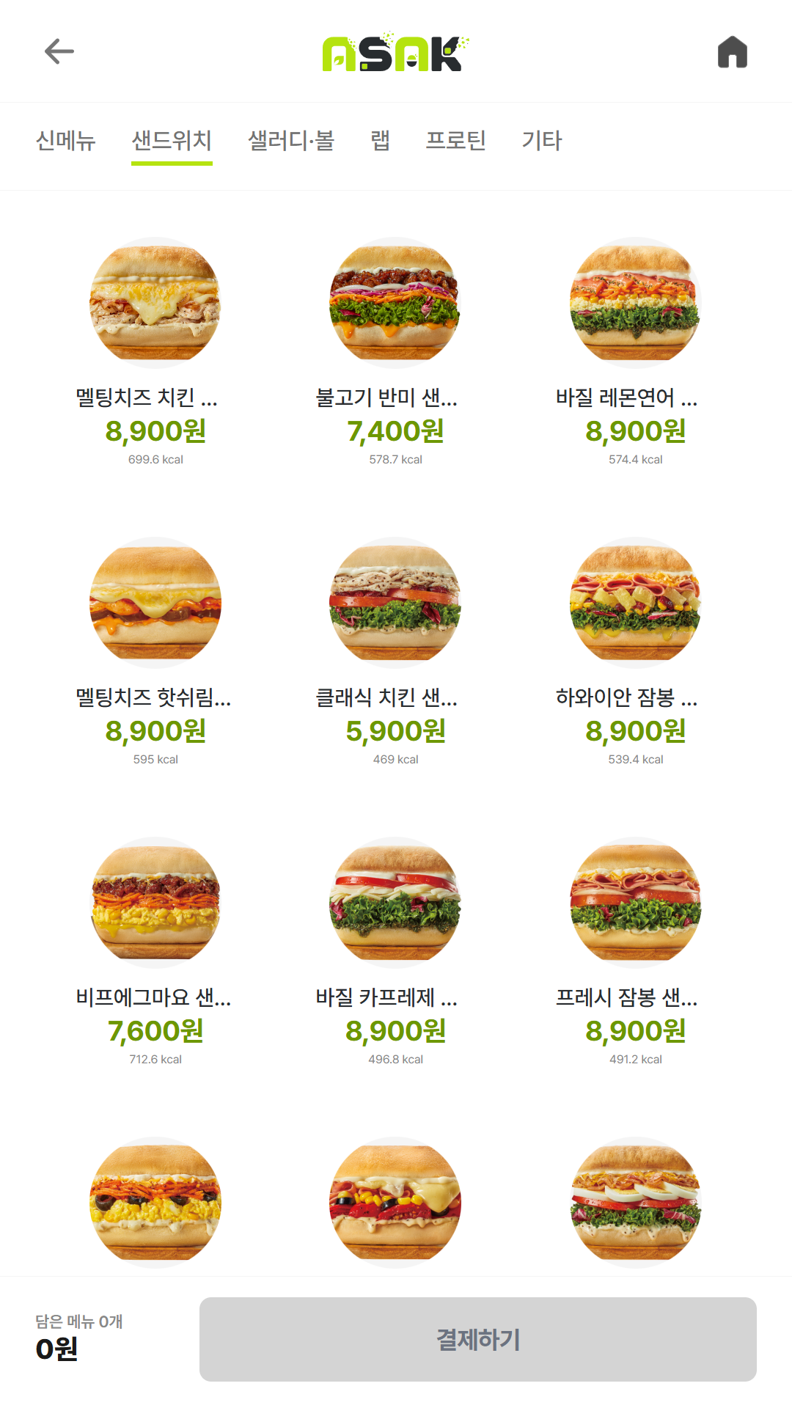
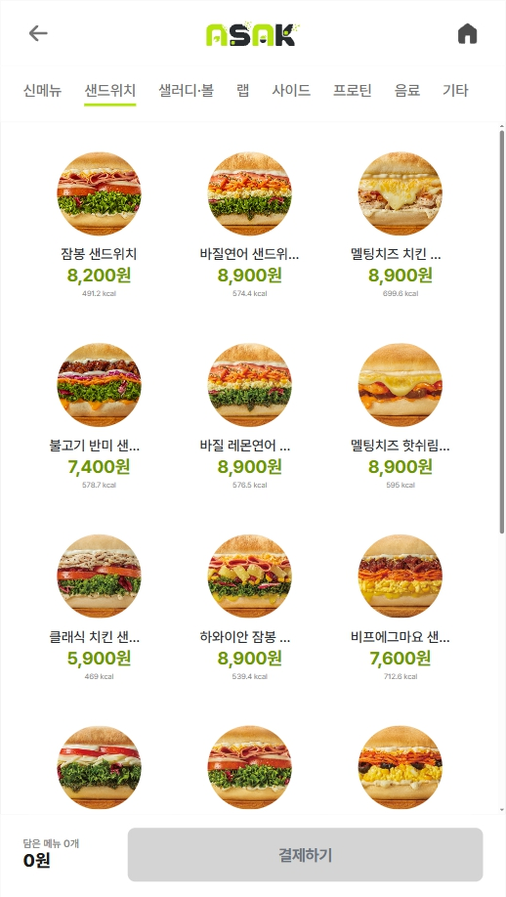
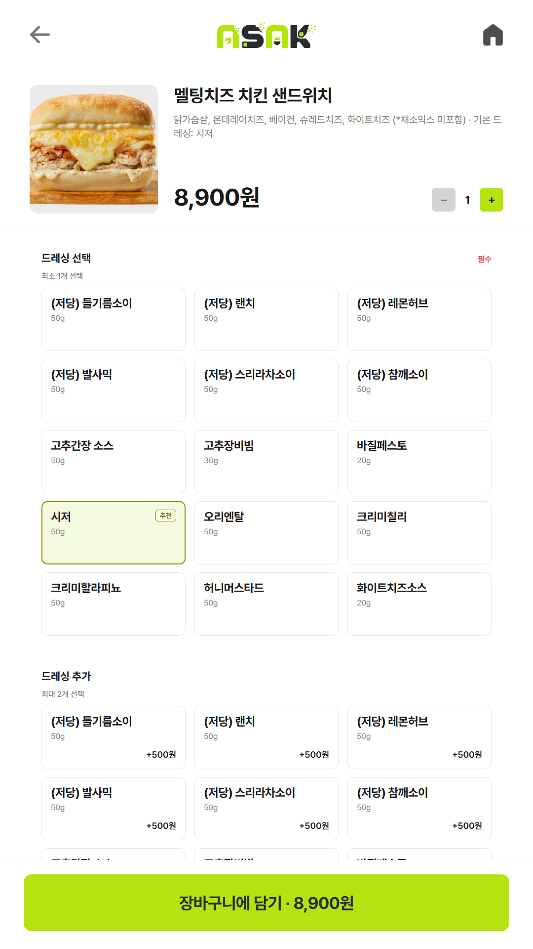
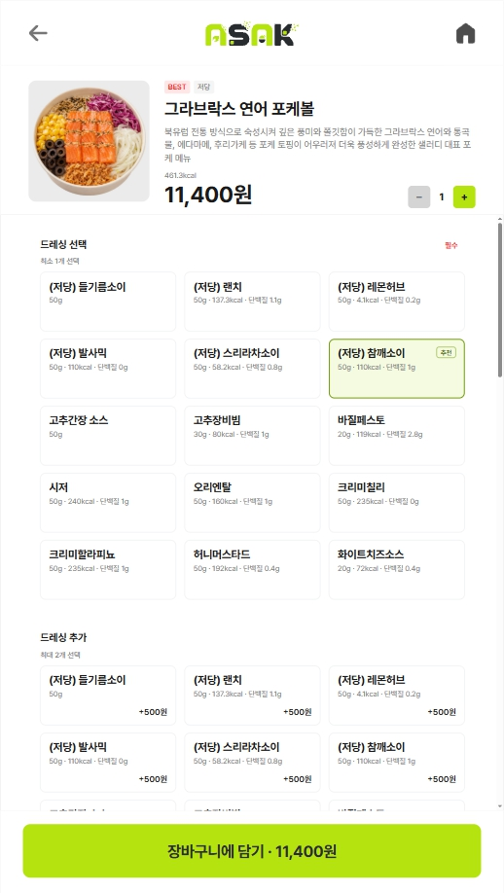
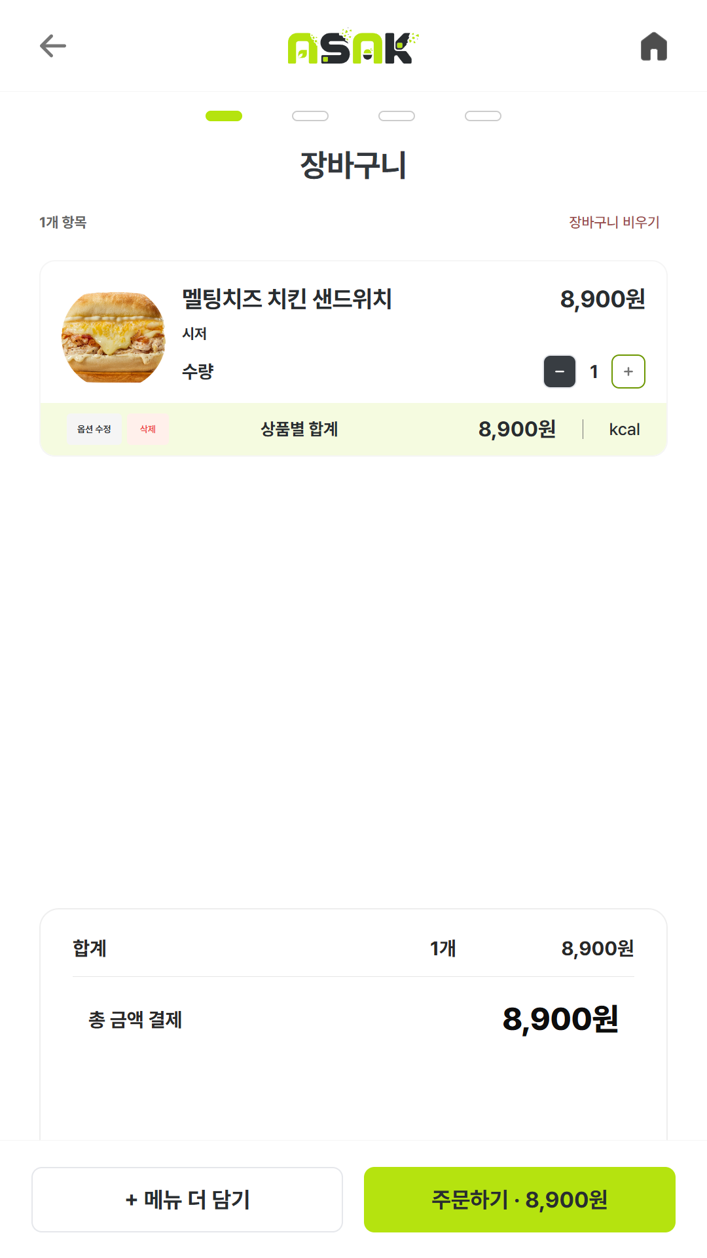
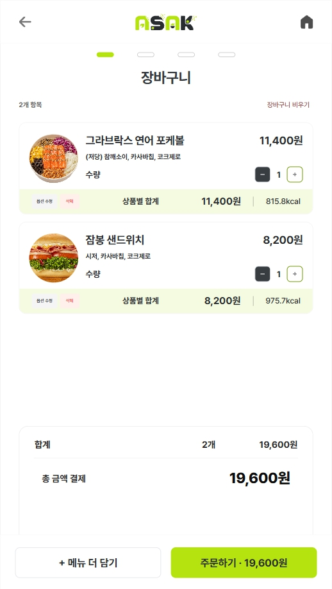

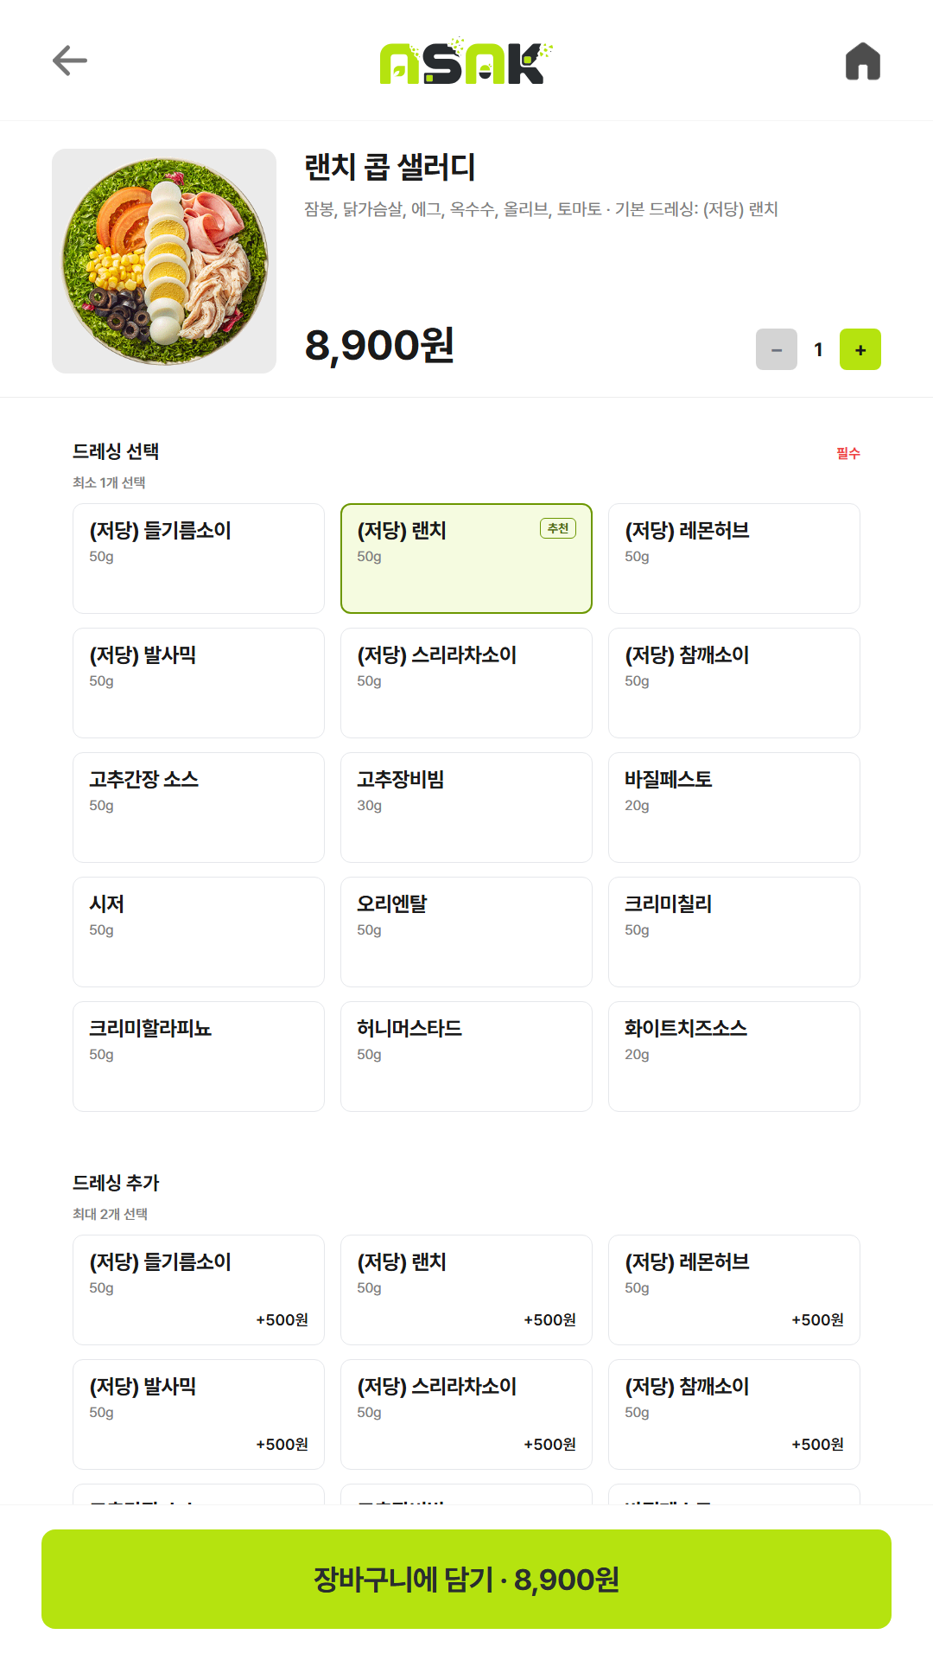
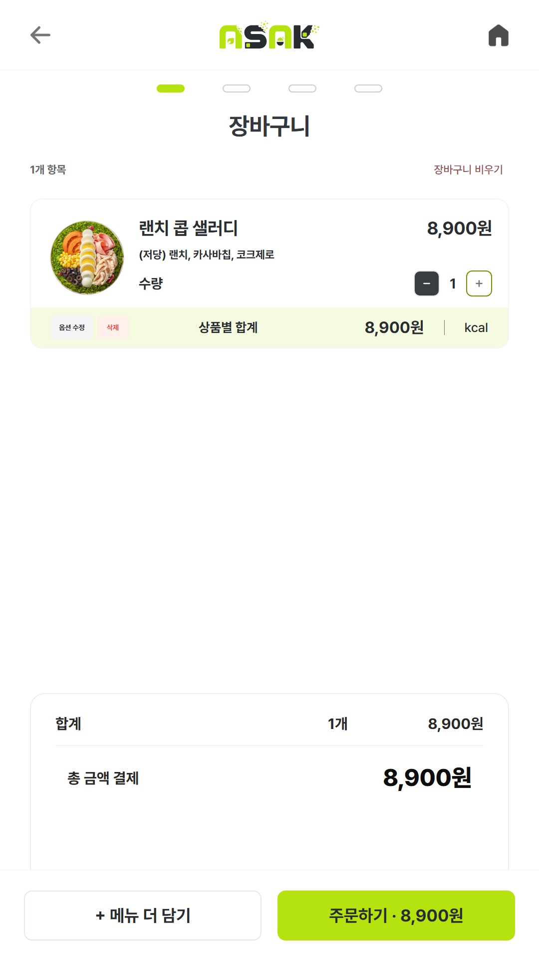
화면설계서 — 키오스크 주문 흐름
04 수행 경과
키오스크 주문 한 줄 지도
메뉴 목록
메뉴 상세
장바구니
카테고리 선택 → 메뉴 선택 →
옵션/재료 설정 → 장바구니 → 결제
복잡한 주문 과정을 단계별로 나누어
사용자가 현재 선택해야 할 항목에
집중할 수 있도록 구성했습니다.
이전 단계로 이동하더라도
기존 선택 값은 유지됩니다.
단계별 선택 구조와 선택 값 유지가 Kiosk UX의 핵심입니다.
ASAK 스마트 키오스크 · 그린컴퓨터아카데미 신촌
11
Notes:
화면설계. 단계 분리 + 선택 유지가 UX 핵심.

Slide 12
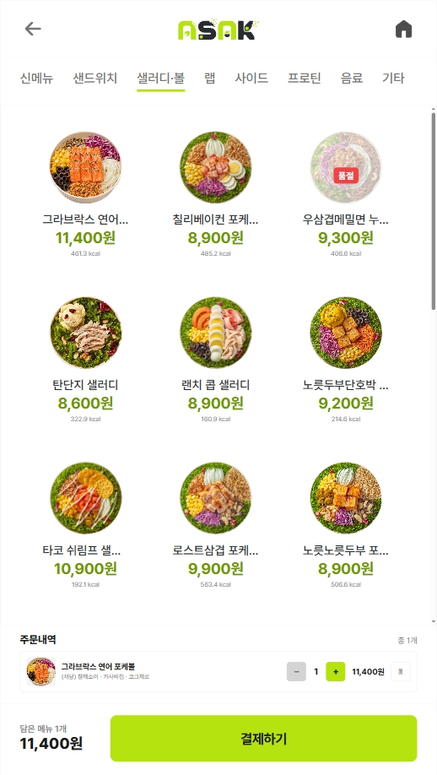
메뉴 목록 및 카테고리 선택
04 수행 경과
핵심 기능 및 구현 화면
카테고리별 메뉴를 조회하고
메뉴명 · 가격 · 이미지 · 품절 상태를
한 화면에서 확인할 수 있습니다.
메뉴를 선택하면 상세 주문 화면으로 이동합니다.
품절된 메뉴는 선택할 수 없도록 처리하여
주문 과정에서 발생할 수 있는 오류를 사전에 방지했습니다.
메뉴 목록 · 카테고리 선택 · 품절 표시
ASAK 스마트 키오스크 · 그린컴퓨터아카데미 신촌
12
Notes:
메뉴 목록 화면. Kiosk 캡처 2장(기본 목록 / 카테고리 전환 또는 품절 상태)을 넣는다.

Slide 13
메뉴 상세 및 옵션 선택
04 수행 경과
핵심 기능 및 구현 화면
메뉴별 정책에 따라 필수 옵션과
선택 옵션을 구분해 제공합니다.
제외 가능한 재료만 선택적으로 제거할 수 있으며,
수량과 옵션에 따른 가격 변화도
실시간으로 확인할 수 있습니다.
장바구니 이동 전 서버에서
옵션 정책 · 품절 상태 · 수량을 다시 검증합니다.
메뉴 상세 · 옵션 선택 · 제외 재료 · 수량 변경
POST /api/kiosk/cart/validate를 통해 서버 기준으로 주문 가능 여부와 금액을 다시 계산합니다.
ASAK 스마트 키오스크 · 그린컴퓨터아카데미 신촌
13
Notes:
핵심 차별점. 커스터마이징 UX = 실수 없이 조합 완성. 서버 재검증 강조.

Slide 14
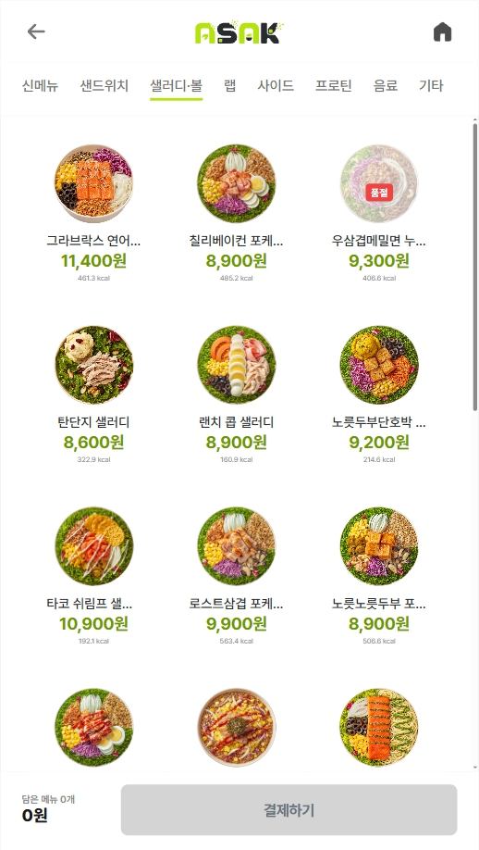
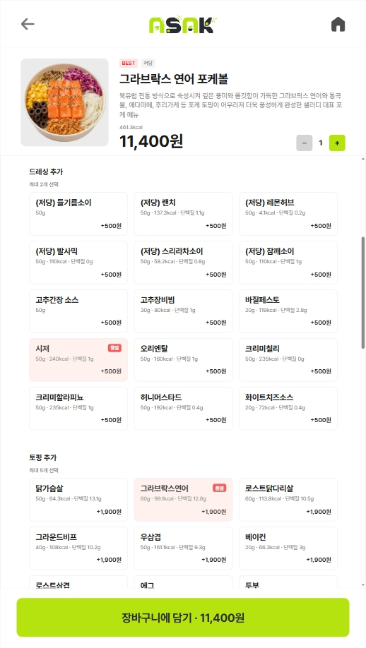
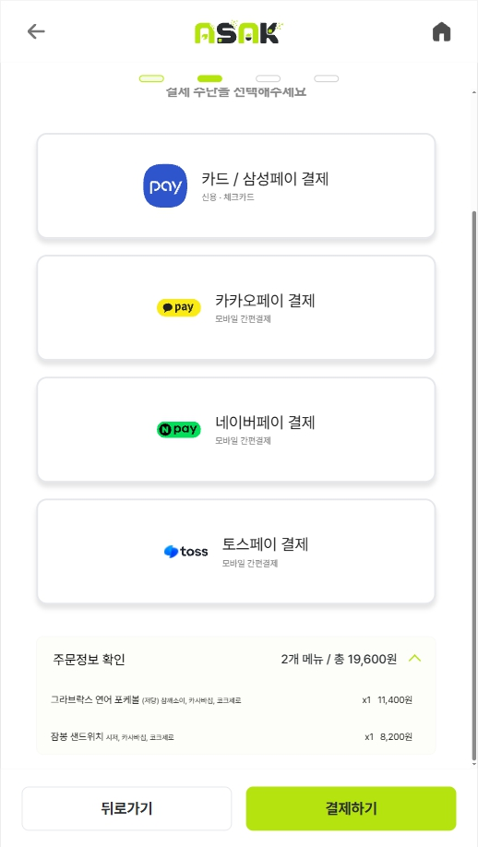
메뉴 및 옵션 품절 처리
04 수행 경과
핵심 기능 및 구현 화면
메뉴와 옵션의 품절 상태를
주문 화면에서 각각 구분하여 표시합니다.
품절된 메뉴는 주문을 제한하고,
일부 옵션만 품절된 경우에는
해당 옵션만 선택할 수 없도록 처리했습니다.
품절 범위에 따라 주문 가능 여부를 다르게 제어하여 불필요한 주문 실패를 방지했습니다.
메뉴 전체 품절 · 개별 옵션 품절 상태
ASAK 스마트 키오스크 · 그린컴퓨터아카데미 신촌
14

Slide 15
장바구니 및 결제 이동
04 수행 경과
핵심 기능 및 구현 화면
선택한 메뉴 · 옵션 · 제외 · 수량 ·
금액을 확인합니다.
주문 내용을 검토한 뒤
결제 화면으로 이동합니다.
장바구니는 마지막 검산.
실패해도 선택은 유지한다. (시연: 결제 화면 이동까지)
장바구니 · 주문 금액 확인 · 결제 화면 이동
주문 생성 API와 결제 승인 연동은 현재 구현 중이며, 완료 처리 결과는 아직 시연 범위가 아닙니다.
ASAK 스마트 키오스크 · 그린컴퓨터아카데미 신촌
15

Slide 16
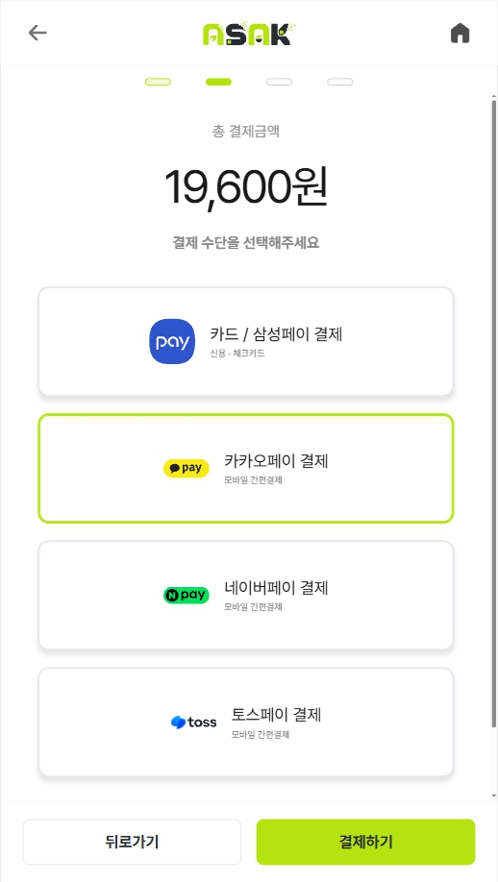
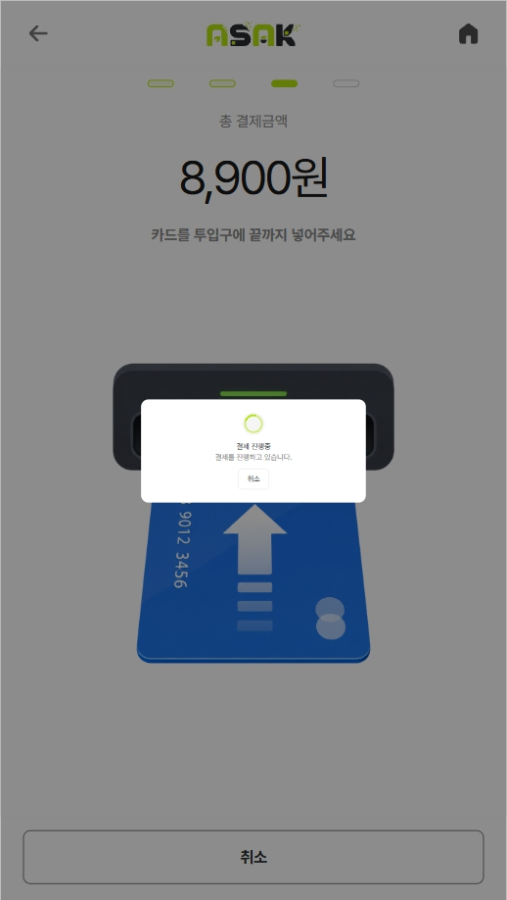
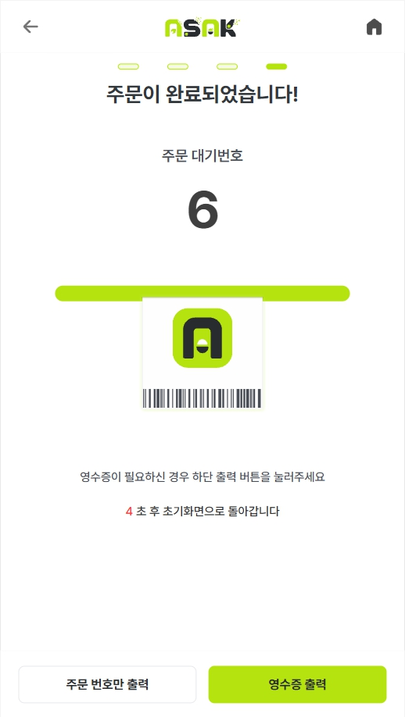
결제 프로세스 및 결제수단
04 수행 경과
핵심 기능 및 구현 화면
주문 내역을 최종 확인한 뒤
결제수단을 선택하고 결제를 진행합니다.
결제 진행 상태와 완료 결과를
단계별 화면으로 구분하여
사용자가 현재 상태를 확인할 수 있도록 구성했습니다.
주문 내용을 검토한 뒤
결제 화면으로 이동합니다.
주문 확인 → 결제수단 선택 → 결제 진행 → 결제 완료의 흐름을 단계별로 구성했습니다.
주문 내역 확인 · 결제수단 선택 · 결제 진행 · 결제 완료
현재 결제는 실제 PG가 아닌 가상 결제 프로세스로 구현했습니다.
ASAK 스마트 키오스크 · 그린컴퓨터아카데미 신촌
16

Slide 17
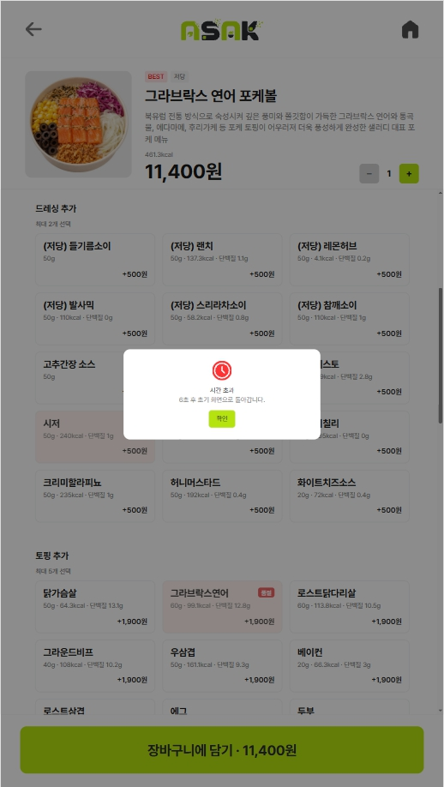
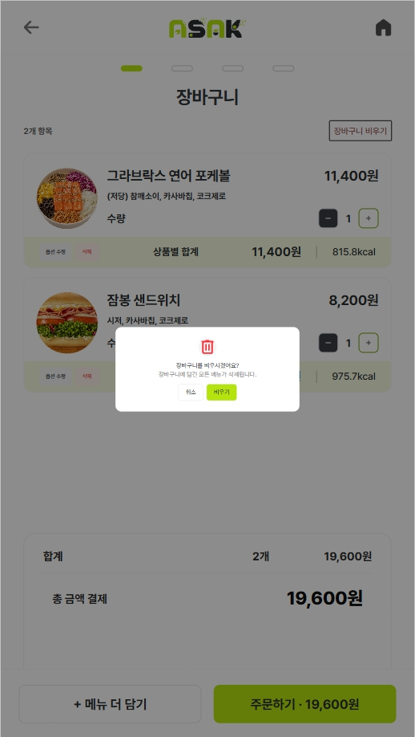
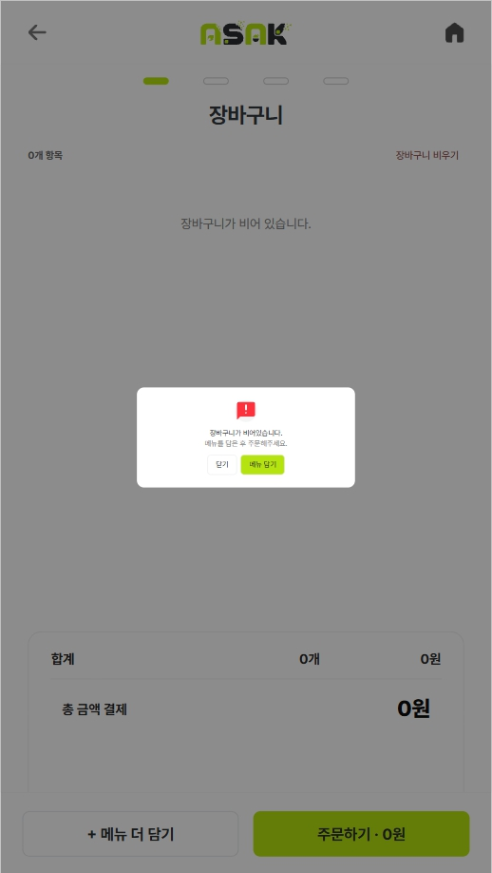
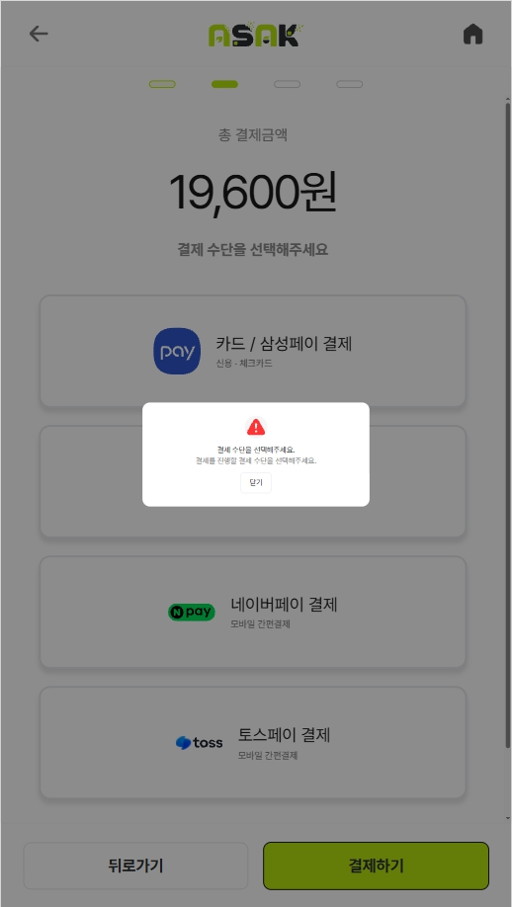
예외 상황 및 사용자 상태 처리
04 수행 경과
핵심 기능 및 구현 화면
키오스크 사용 중 발생할 수 있는
입력 누락 · 장바구니 상태 · 사용자 미응답 상황을
각각 구분하여 안내합니다.
단순 오류 메시지가 아니라
사용자가 다음 행동을 알 수 있도록
상황별 안내 팝업을 구성했습니다.
사용자의 실수를 사전에 방지하고, 중단된 주문 흐름을 자연스럽게 이어갈 수 있도록 처리했습니다.
타임아웃 · 장바구니 비우기 · 빈 장바구니 · 결제수단 미선택
ASAK 스마트 키오스크 · 그린컴퓨터아카데미 신촌
17

Slide 18

주문 완료 및 영수증 출력
04 수행 경과
핵심 기능 및 구현 화면
결제가 완료되면 주문 완료 상태를 안내하고
영수증 출력 과정을 사용자에게 표시합니다.
주문 종료 이후에도
출력 상태를 확인할 수 있도록
상태 안내 UI를 구성했습니다.
결제 완료 → 주문 완료 안내 → 영수증 출력까지 주문 종료 흐름을 구성했습니다.
결제 완료 · 영수증 출력 상태 안내
RTOS Simulator와 연동하여 영수증 출력 이벤트를 처리하고, 출력 상태를 Kiosk 화면에 반영했습니다.
ASAK 스마트 키오스크 · 그린컴퓨터아카데미 신촌
18

Slide 19
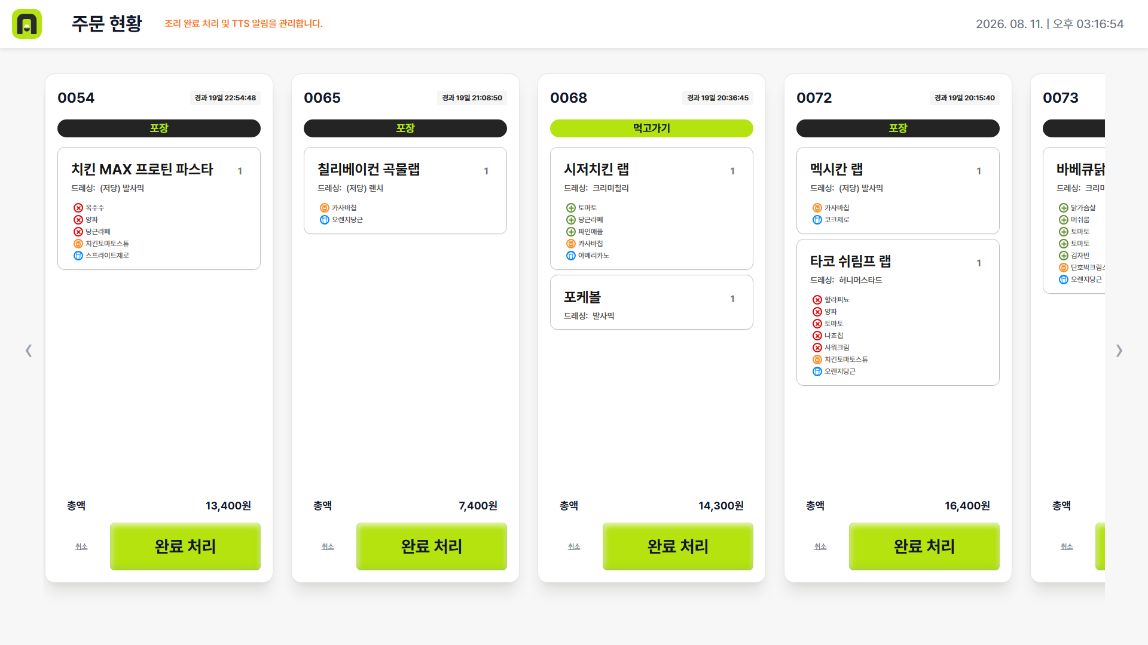
관리자 주문 관리
04 수행 경과
핵심 기능 및 구현 화면
Live 주문 화면과 주문 목록에서
주문번호 · 주문 메뉴 · 진행 상태를 확인하고
변경할 수 있습니다.
주문 상세에서는 고객이 선택한 옵션과
제외 재료까지 함께 확인할 수 있습니다.
주문 상태를 한눈에 파악하고 관리할 수 있도록
운영자 중심의 UI로 구성했습니다.
Live 주문 · 주문 관리 · 주문 상세
Kiosk에서 생성된 주문 정보를 Admin에서 조회하고 관리하는 흐름을 구현했습니다.
ASAK 스마트 키오스크 · 그린컴퓨터아카데미 신촌
19
Notes:
운영 연동. 키오스크 주문이 Admin까지 와야 루프가 닫힌다.

Slide 20
관리자 메뉴 관리
04 수행 경과
핵심 기능 및 구현 화면
메뉴 목록 · 상세 · 카테고리를
조회합니다.
옵션 정책은 고객 주문 화면
데이터의 기준이 됩니다.
기준 데이터가 흔들리면 Kiosk도 흔들린다.
(CRUD 범위는 구현 현황에 맞춤)
메뉴 목록 · 메뉴 상세 · 품절 관리
메뉴 조회는 API 연동, 등록 · 수정 · 삭제는 mock 제거 작업이 진행 중입니다.
ASAK 스마트 키오스크 · 그린컴퓨터아카데미 신촌
20

Slide 21
관리자 품절 관리
04 수행 경과
핵심 기능 및 구현 화면
메뉴 목록 · 상세 · 카테고리를
조회합니다.
옵션 정책은 고객 주문 화면
데이터의 기준이 됩니다.
Admin 품절 관리 → 서버 데이터 반영 →
Kiosk 주문 제한
메뉴 · 재료 품절 조회 및 상태 관리
메뉴 조회는 API 연동, 등록 · 수정 · 삭제는 mock 제거 작업이 진행 중입니다.
ASAK 스마트 키오스크 · 그린컴퓨터아카데미 신촌
21

Slide 22
관리자 매출 관리
04 수행 경과
핵심 기능 및 구현 화면
메뉴 목록 · 상세 · 카테고리를
조회합니다.
옵션 정책은 고객 주문 화면
데이터의 기준이 됩니다.
주문 데이터가 단순히 저장되는 데 그치지 않고 운영에 필요한 정보로 활용될 수 있도록 관리자 화면에 시각화 했습니다.
매출 현황 · 기간별 통계 · 주문 추이
메뉴 조회는 API 연동, 등록 · 수정 · 삭제는 mock 제거 작업이 진행 중입니다.
ASAK 스마트 키오스크 · 그린컴퓨터아카데미 신촌
22

Slide 23
수행 프로세스
04 수행 경과
01
02
03
04
05
요구사항 분석
UI/DB 설계
키오스크 개발
관리자 개발
백엔드 개발
Product Bible
Figma · ERD
React 화면
React 화면
Spring API
06
07
08
09
10
1차 통합
DB 연동
RTOS 연동
테스트 QA
발표 시연
주문 · 메뉴 API
MyBatis · MySQL
Simulator · 장치 이벤트
Bruno · 브라우저
자료 정리
요구사항 정의 → UI/DB 설계 → 기능 개발 → API/DB 통합 → RTOS 연동 → QA → 시연
ASAK 스마트 키오스크 · 그린컴퓨터아카데미 신촌
23
Notes:
수행 프로세스. 06 1차 통합 → 07 DB 연동 → 08 RTOS 연동 → 09 테스트 QA → 10 발표 시연 순서. RTOS는 실 API·DB 연동 이후 단계로 표시한다.

Slide 24
피드백 및 반영 내용
04 수행 경과
BEFORE
AFTER
07.14
API 경로와 데이터 네이밍 규칙이 일관되지 않고,
전역 상태 사용 범위가 넓음
API 및 데이터 네이밍 규칙을 통일하고,
전역 상태를 주문 세션 중심으로 단순화
BEFORE
AFTER
07.23
DTO · Mapper 구조가 혼재되어 기능 단위 흐름 파악이 어려움
Request/Response DTO를 분리하고
MyBatis Mapper 구조를 정리하여 기능별 흐름 명확화
BEFORE
AFTER
07.24
문서의 테이블 정의와 실제 DB 스키마 간 일치 여부 확인 필요
ERD와 API 명세를 실제 MySQL 스키마와 대조하여 데이터 구조 정리
BEFORE
AFTER
08.04
장바구니부터 주문 생성까지 실제 API · DB 연결 검증 필요
장바구니 검증 API를 구현해 서버에서 주문 조건과 금액을 재검증
ASAK 스마트 키오스크 · 그린컴퓨터아카데미 신촌
24
Notes:
피드백. 4건 모두 회의록에 날짜와 함께 기록된 실제 강사 피드백이다. 8/4 항목의 주문 생성·결제 연동은 아직 진행 중임을 밝힌다.

Slide 25
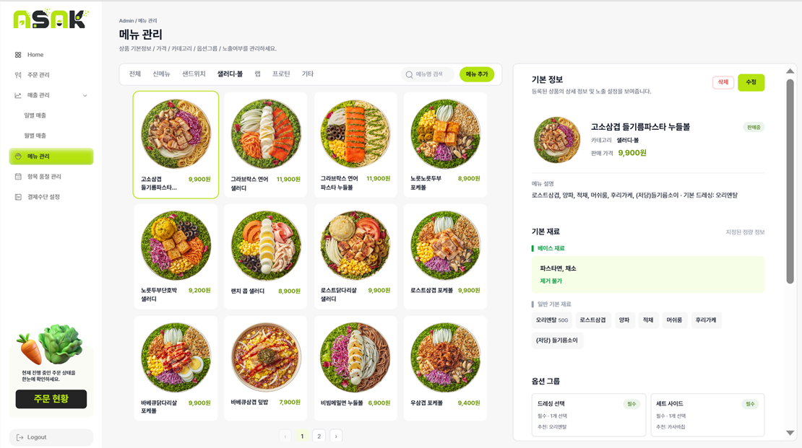
결과물 첨부 자료 — 화면 결과
04 수행 경과
결과물 첨부 자료
메뉴 목록 및 카테고리 선택
옵션 · 제외 재료 · 수량 선택
관리자 주문 관리
관리자 메뉴 관리
대표 시연 흐름
설계 및 검증 자료
메뉴 선택 → 옵션 · 재료 제외 · 수량 설정 → 장바구니 → 주문 생성 →
Admin 주문 확인
Product Bible · Screen Bible · API 명세 ·
ERD · WBS · Bruno 테스트 · Figma · GitHub
ASAK 스마트 키오스크 · 그린컴퓨터아카데미 신촌
25
Notes:
결과물 1/2. 캡처 칸 크기는 동일하게 두고 이미지 비율은 유지한다. 늘려 맞추지 않는다.

Slide 26
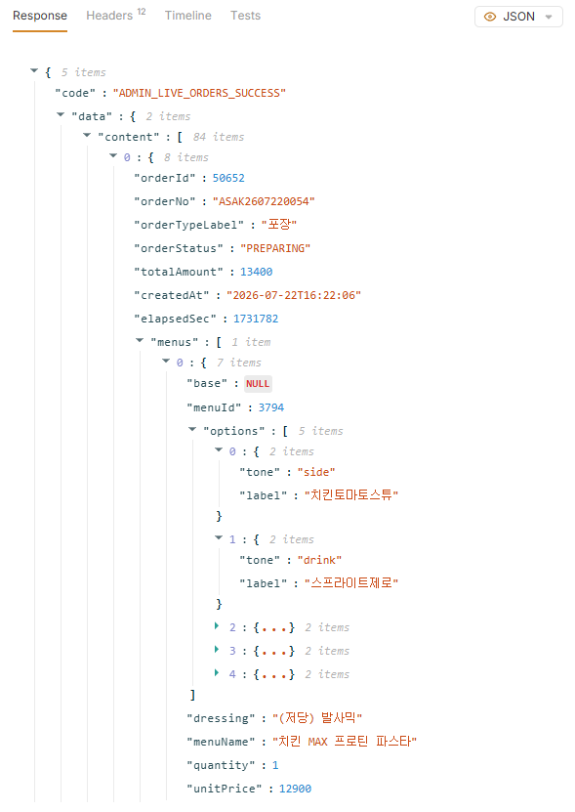
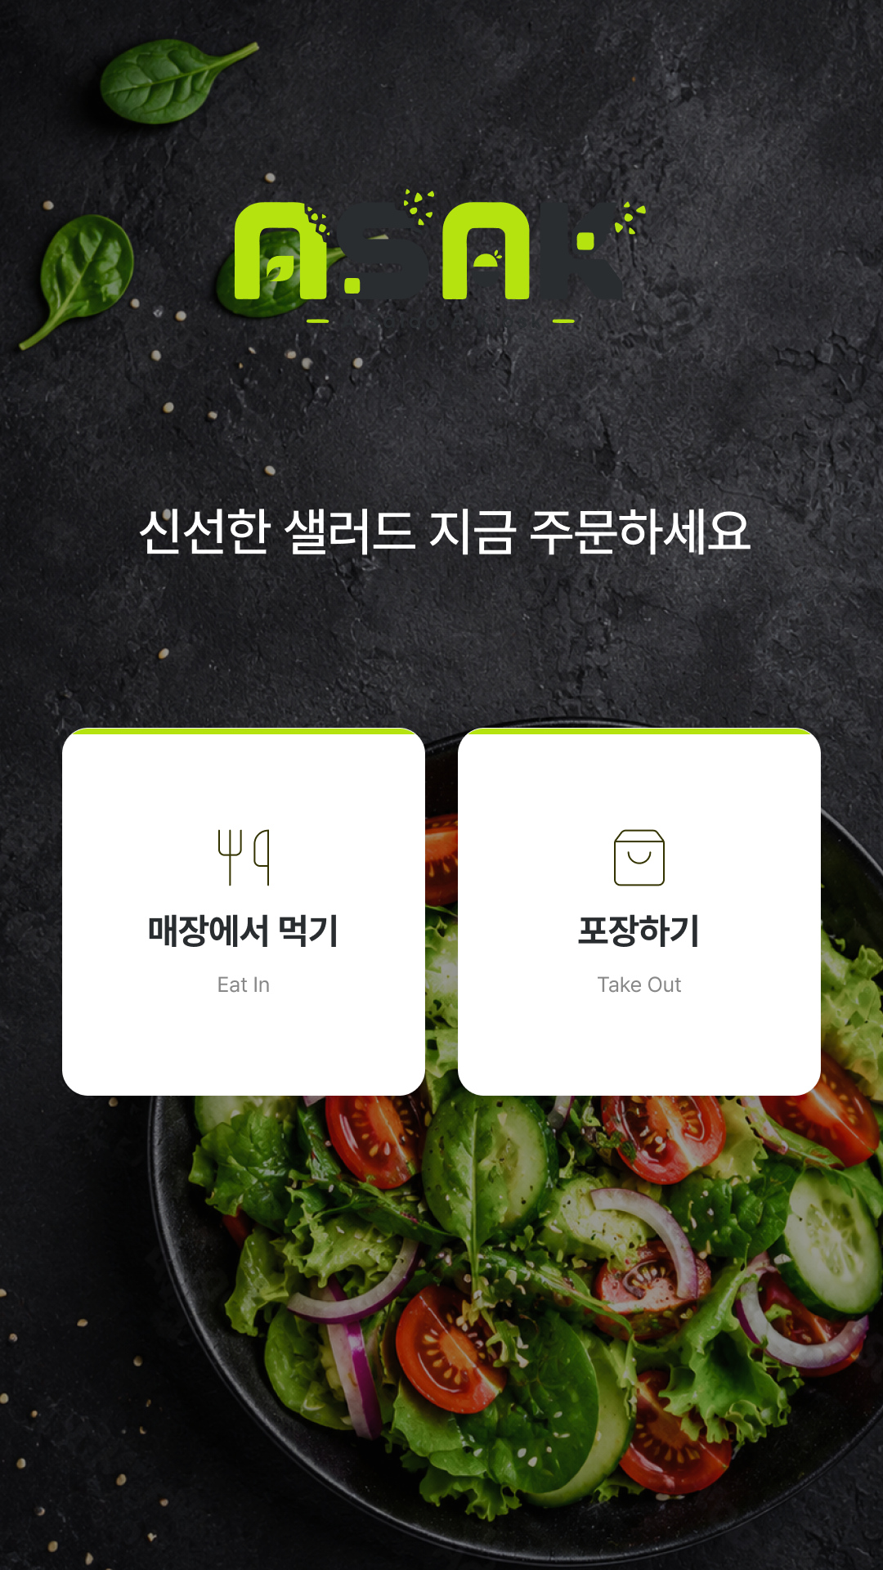
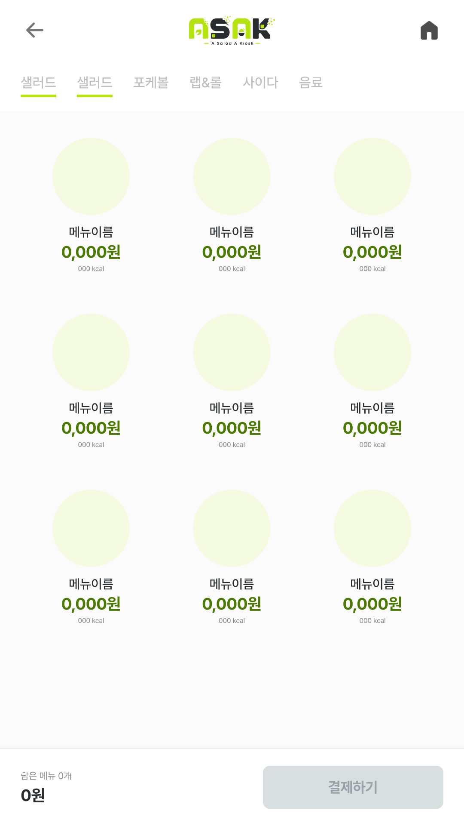
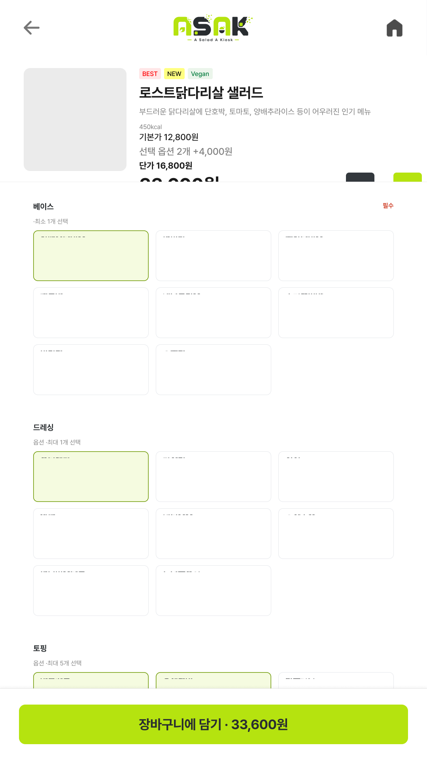
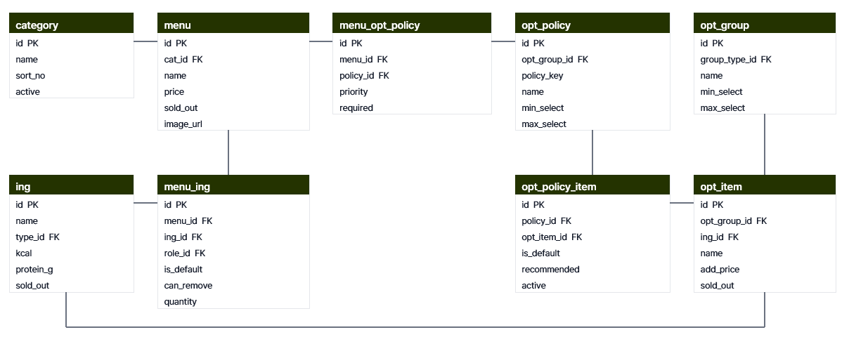
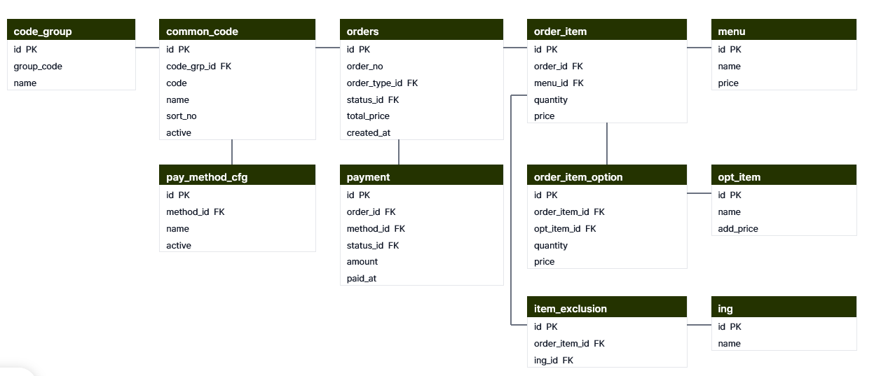
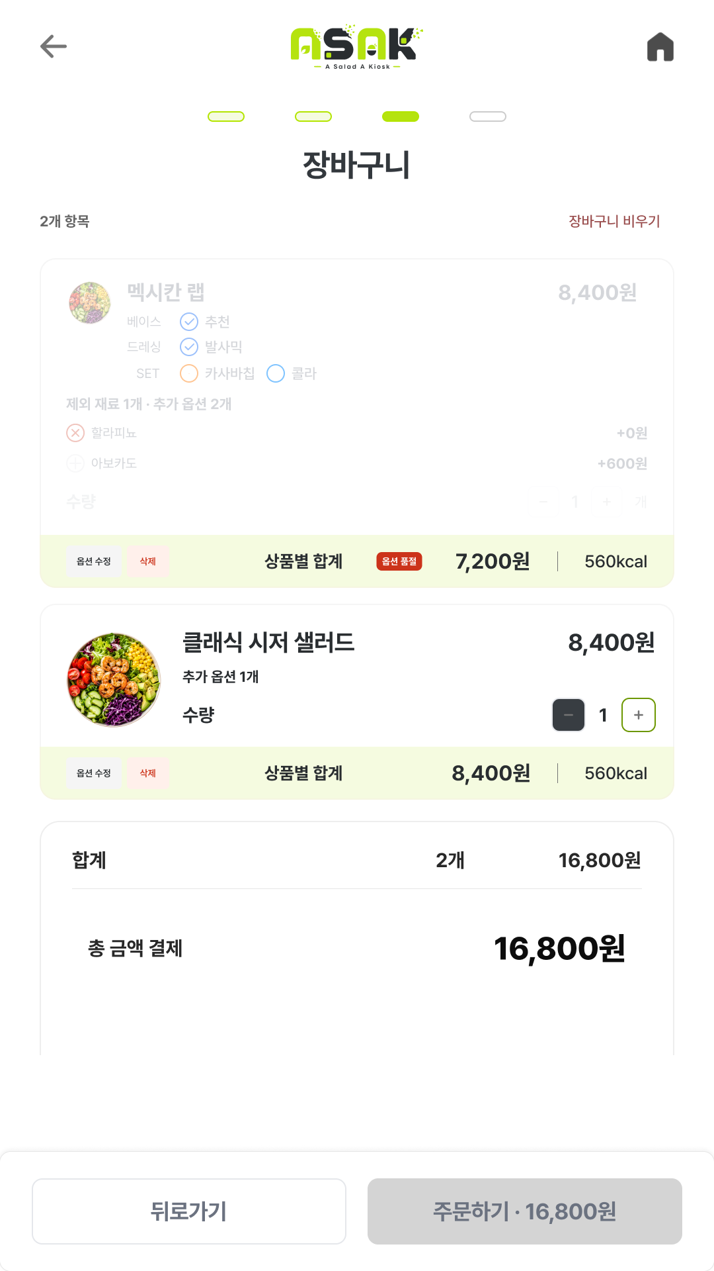
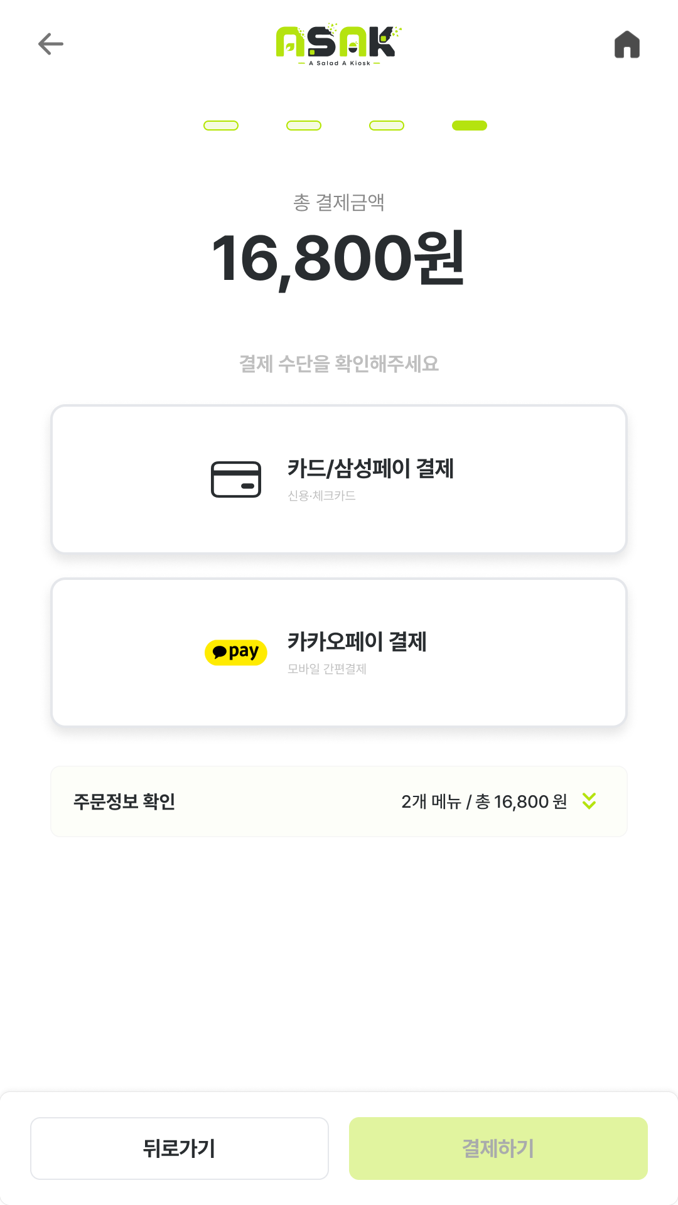
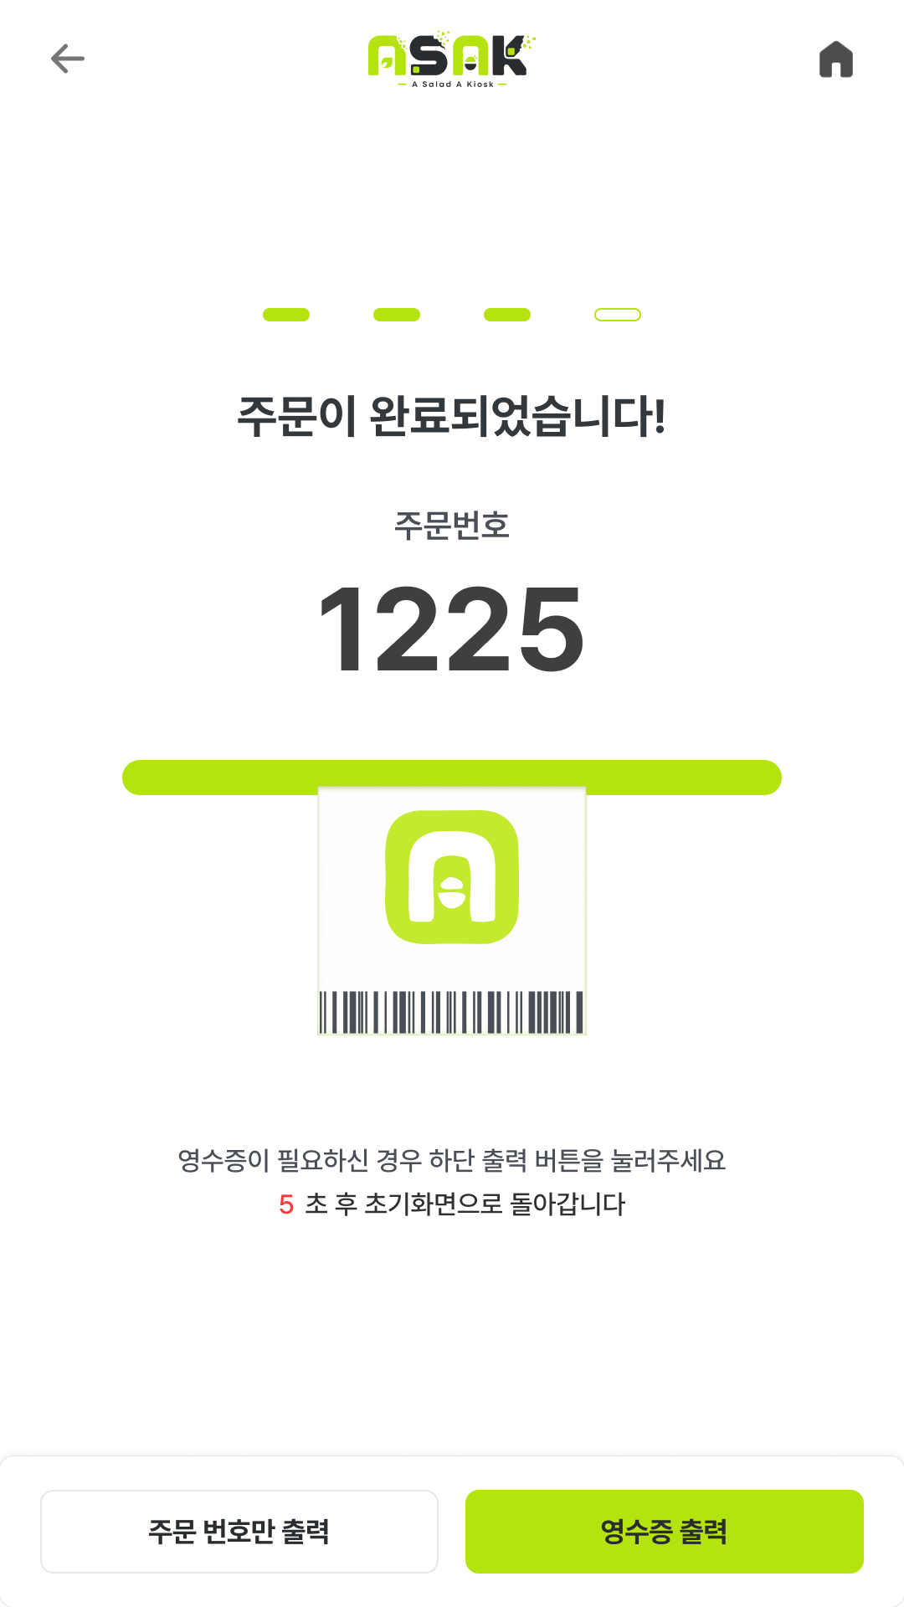
결과물 첨부 자료 — 설계 · 검증 산출물
04 수행 경과
결과물 첨부 자료
화면 캡처
화면 캡처
화면 캡처
16 : 9
16 : 9
16 : 9
Figma 키오스크 화면 설계
메뉴 · 옵션 데이터 모델
주문 · 결제 데이터 모델
Bruno API · DB 확인 자료
검증 범위
주요 산출물
화면 설계부터 데이터 구조, API 테스트 결과까지 함께 문서화하여
기능 구현 과정과 변경 사항을 추적할 수 있도록 관리했습니다.
Figma 화면 흐름 · Screen Bible
메뉴/옵션 ERD · 주문/결제 ERD
Bruno API 테스트, MySQL 데이터 검증 결과
ASAK 스마트 키오스크 · 그린컴퓨터아카데미 신촌
26
Notes:
결과물 2/2. 설계·검증 산출물. 실제 확보한 자료만 남기고 나머지 칸은 삭제한다.

Slide 27
자체 평가 의견
05 자체 평가
현재 단계 완성도 자체 평가
잘한 점
Kiosk · Admin · Backend를 분리해 개발하고,
메뉴 옵션과 제외 재료까지 표현할 수 있는 데이터 구조를 설계했습니다.
또한 문서와 실제 구현 간 차이를 지속적으로 확인하며 프로젝트를 진행했습니다.
9 / 10
보완할 점
85
WBS 항목
개별 기능 구현에서 끝나지 않고 주문 생성부터 결제 · 관리자 확인까지의
전체 흐름을 보다 안정적으로 검증하는 과정이 필요합니다.
28
DB 테이블
프로젝트를 통해 배운 점
4
화면 · API · DB가 각각 정상 동작하는 것만으로는 충분하지 않았습니다.
하나의 주문이 처음부터 끝까지 동일한 데이터로 연결되는지를 확인하는 것이
통합 테스트의 핵심이라는 점을 배웠습니다.
저장소
ASAK 스마트 키오스크 · 그린컴퓨터아카데미 신촌
27
Notes:
자체 평가. mock 1차 연결 ≠ DONE. 통합 검증 진행 중을 정직하게.

Slide 28
ASAK : A Salad A Kiosk
옵션이 많은 샐러드 주문도 실수 없이 선택하고,운영 화면까지 이어질 수 있도록.
감사합니다
Notes:
마무리. ASAK는 옵션이 많은 샐러드 주문을 실수 없이 끝내고 운영 화면까지 연결한다. 질문 받겠습니다.

